Slide 1
Minor Fit voor de Toekomst
Organisatieontwikkeling door MT/DT en projectleiders met projectmatig werken als katalysator
samen doen → samen leren → samen doen → samen leren → samen doen → samen leren → samen doen → samen leren → samen doen → samen leren → samen doen → samen leren → samen doen → samen leren → samen doen → samen leren → …
Hans de Bruin, HZ University of Applied Sciences
Petra de Braal, Solidarity University
Juli 2021

Slide 2
Inhoud
Aandachtspunten analyse
Spelregels
Met 3 concrete projecten aan de slag
  Hoe het is gegaan
  Hoe het zou moeten zijn
PQR aanpak: rollen, verantwoordelijkheden, facilitatie
Vervolgtraject

Slide 3
Aandachts-punten analyse
Wat is een project?
Verantwoordelijkheid in de ambtelijk-bestuurlijke-opdrachtnemer driehoek
Vaststelling haalbaarheid van een initiatief
Ondoorzichtige planning
Sturen op kwantiteit/resultaat alleen i.p.v. ook kwaliteit/impact (validatie en verificatie)
Overall capaciteitsplanning: 80-20 regel
Beheers aspecten: risico escalatie/deëscalatie en sluitende PDCA cycli
Onderling vertrouwen
Onvoldoende wederzijdse facilitatie
Uitgaan van expertise: juiste m/v, op juiste plek, op juiste moment

Slide 4
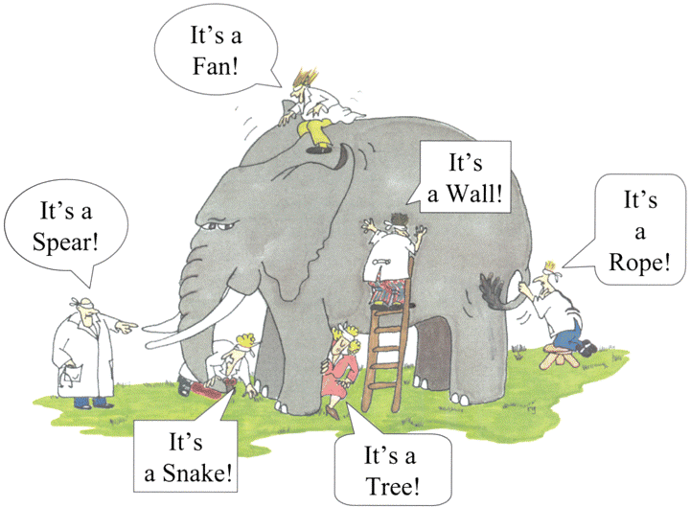
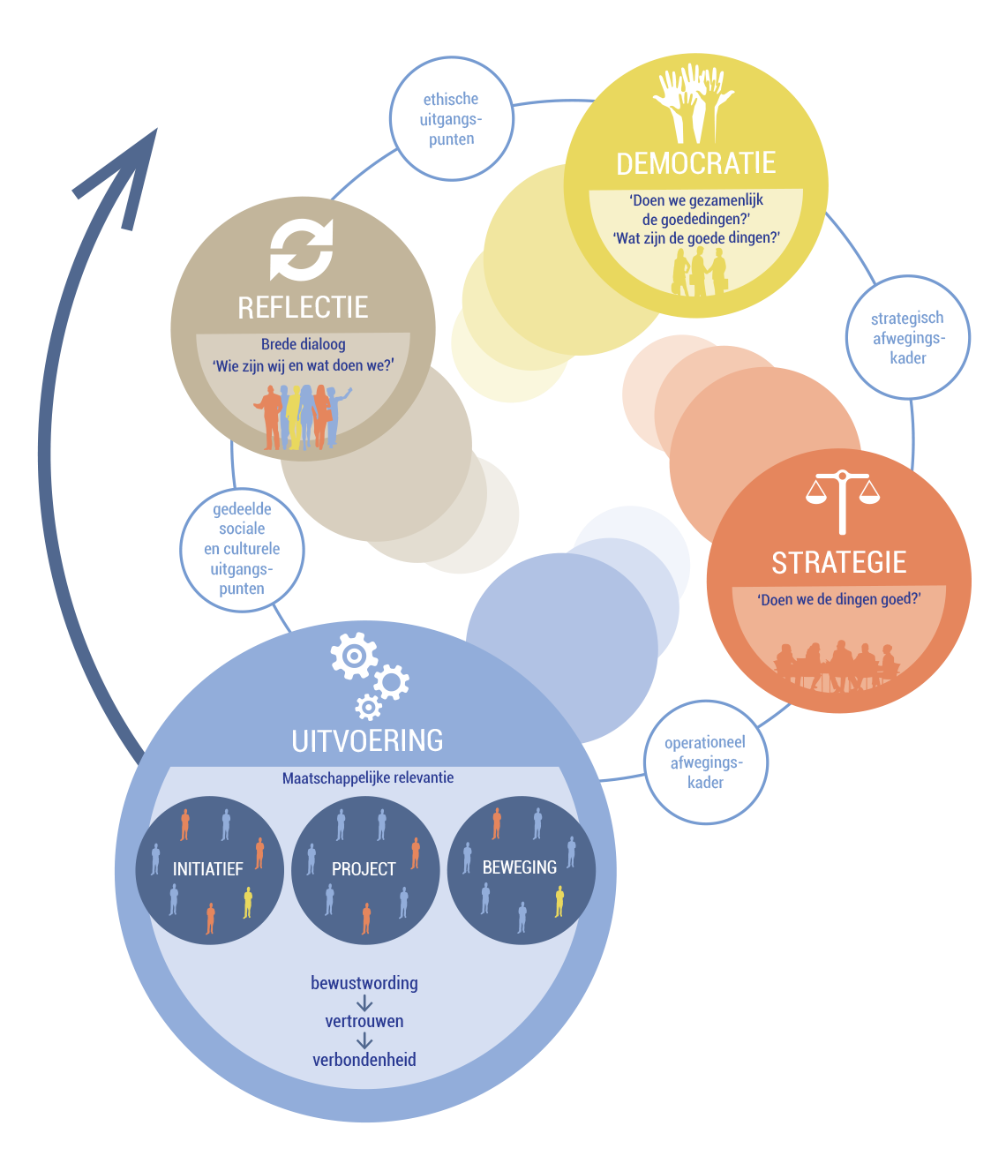
Alles wat we doen sluit aan op:
3 principes één axioma, twee opdrachten
Axioma: we got to move, een feit en een call to action.
Opdracht 1: creëer bewegingsruimte
  Wederzijds begrip (mutual understanding)
    Herkennen en erkennen van elkaars wereldbeelden (niet noodzakelijkerwijs eens zijn)
    Oordeel uitstellen
Opdracht 2: bepaal de juiste richting
  Gedeelde betekenis (shared meaning)
    Sturen op culturele identiteit: wie zijn we, wat doen we?
    Verificatie (dingen goed doen) → validatie (gezamenlijk de goede dingen doen). Uiteindelijk doen we de goede dingen goed.
  Met als doel veranderingen te bewerkstelligen
    Beargumenteerd wenselijk en cultureel haalbaar
    Blijvende impact

Slide 5
Spelregels
Herkennen en erkennen van elkaars wereldbeelden (luisteren, begrijpen, doorvragen, etc.)
Zorgplicht naar elkaar, d.w.z. wederzijdse facilitatie
Geef elkaar de ruimte, iedere mening telt
Aangeven hoe “iets” zou kunnen, dus niet alleen aangeven hoe “iets” niet gaat

Slide 6
Aanpak
Minor FvdT – workshops en toepassings-sessies
3 concrete casussen:
  Fort den Haak
  Westrand Domburg
  Maatschappelijke voorzieningen
3 groepen:
  Namen en rugnummers
PQR (wat, hoe en waarom, door wie en hoe gefaciliteerd) en CTF (controle, transformatie en facilitatie) analyse:
  Hoe is het gegaan en hoe zou het gegaan moeten zijn
  PQR op alle niveaus: over situatie en PQR’s over rollen
Aansluiting op TG cursus projectmatig werken
  Minor heeft focus op organisatieontwikkeling en bijbehorende “Veerse” competenties
  Projectmatig werken is een onderdeel van de minor en wordt versneld ingevoerd door het geleerde gelijk toe te passen

Slide 7
CTF bouwstenen met
PDCA en PQR
CTF bouwsteen
Controle
P-wat
Plan
(Rol)
Check/Act
(Rol)
R-waarom
(3/5 E’s)
Transformatie
Q-hoe
Do
(Rol, verder uitwerken met PQR’s)
R-waarom
(3/5 E’s)
Facilitatie
CTF bouwsteen
Vraag: hoe goed wordt gefaciliteerd?
Controle
Transformatie
Tegenvraag: met wat precies en welke criteria (3/5 E’s)?
Facilitatie

Slide 8
Gestapelde
PDCA’s
Rol 4
P
CA
Validatie
D
Rol 3
Verificatie/Validatie
P
CA
Validatie
D
Rol 2
P
CA
Verificatie
Rol 1
D

Slide 9
Vandaag
Analyseer de “driehoek” met jouw groep en jouw casus:
  Maak een rijk plaatje, met daarin:
  PQR voor de situatie en PQR’s voor verschillende rollen
  Neem als startpunt de aanleiding van het project (de PR – het wat en het waarom)
Presenteer het rijke plaatje

Slide 10
Tot het einde van het jaar
Afwisselend:
  3 casus sessies (elke groep 3 sessies)
  3 overkoepelende sessies (gezamenlijk)
    Gezamenlijk lessen trekken uit casussen
    Inrichting van de multidisciplinaire projectenorganisatie
Koppeling met projectmatig werken:
  Stappen in een project is de T van een Transformatieproces in een CTF bouwsteen
  Uit de analyses volgen de inrichting van de Cs (sluitende PDCA) en de Fs (zorgplicht met wederzijdse facilitatie)
Wat is bereikt aan het einde van het jaar:
  Gestandaardiseerde aanpak voor projectmatig werken
  Taken, rollen en verantwoordelijkheden zijn helder
  Projectmatig werken is ingepast in de organisatie
  (We zijn dan goed op weg, maar het is een continu proces van leren van elkaar.)

